Slide 1
Tensorflow與人臉辨識
Tensorflow and Face recognition
組別:第五組
專題學生:資電三 s04351044 羅文德
資電三 s04351037 王德祥
指導教授:楊朝棟 April 2th, 2018

Slide 2
目前方向
以人臉辨識做延伸:
1.軟體:對人臉辨識的速度或準確性做提升(試試不同比對方法如膚色、其他特徵)情緒、健康(ex:黑眼圈、嘴唇發白、青春痘)
2.硬體:軟硬體結合(嵌入式系統)
應用:
1.電子安全鎖用鎖上的鏡頭或是手機app解鎖
2.健康管控app(氣色)

Slide 3






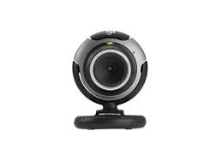

架構圖

Slide 4
本週進度
王德祥：繼續依照教學範例使用opencv直接做物件辨識，研究上週參考資料的MODEL中的參數資料並完成架構圖。
羅文德：成功做出上禮拜的影片辨識、討論專題方向。

Slide 5
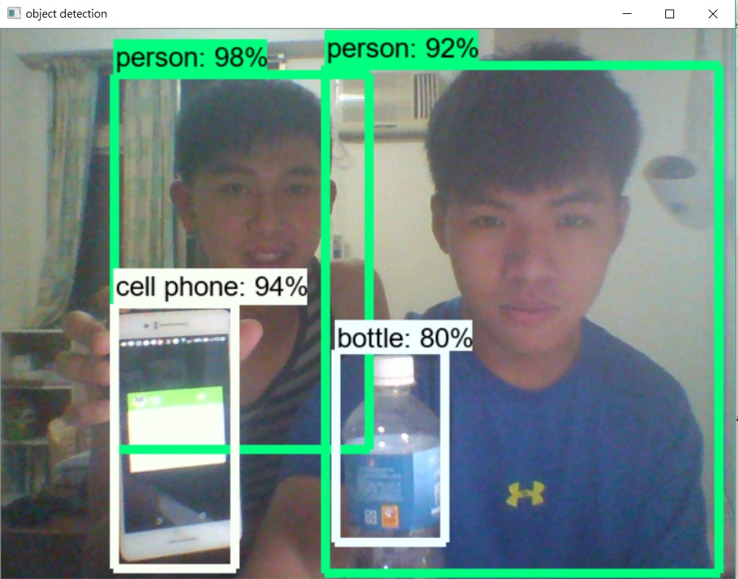
本週進度
遇到問題: 吃不到PIL跟matplotlib(已解決)
使用jupyter時吃不到temsorflow(已解決)

Slide 6
參考資料
Tensorflow 1 why? (神经网络 教学教程tutorial)
https://www.youtube.com/watch?v=vZ263nfbh8g&list=PLXO45tsB95cKI5AIlf5TxxFPzb-0zeVZ8&index=5
Tracking Custom Objects Intro - Tensorflow Object Detection API Tutorial
https://pythonprogramming.net/custom-objects-tracking-tensorflow-object-detection-api-tutorial/?completed=/video-tensorflow-object-detection-api-tutorial/
Adapting to video feed - TensorFlow Object Detection API Tutorial p.2
https://www.youtube.com/watch?v=MyAOtvwTkT0&list=PLQVvvaa0QuDcNK5GeCQnxYnSSaar2tpku&index=2

